Slide 1
第三章习题课

Slide 2








Slide 3




Slide 4





Slide 5



Slide 6

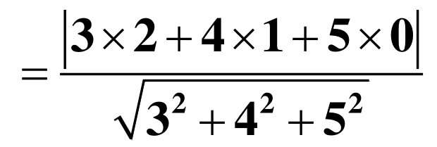
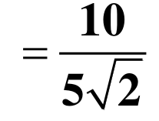
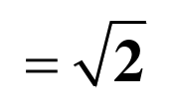

Slide 7
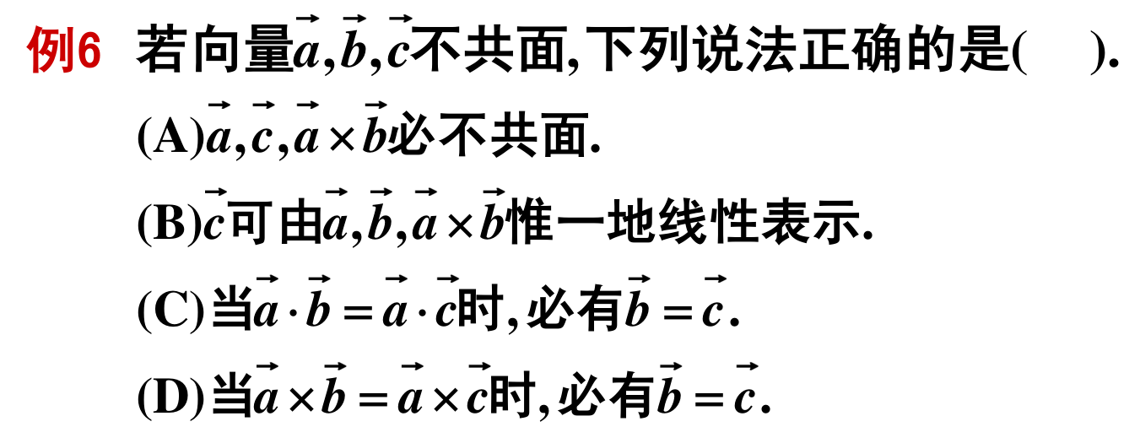





Slide 8



Slide 9




$$\vec{AB}=\left(6,x,2\right),\vec{AC}=\left(−9,6,3\right),\vec{AD}=\left(−3,6,3\right)$$
$$\left[\vec{AB},\vec{AC},\vec{AD}\right]=\left|\begin{matrix}6 & x & 2 \\ −9 & 6 & 3 \\ −3 & 6 & 3\end{matrix}\right|=0$$
$$x=4$$

Slide 10



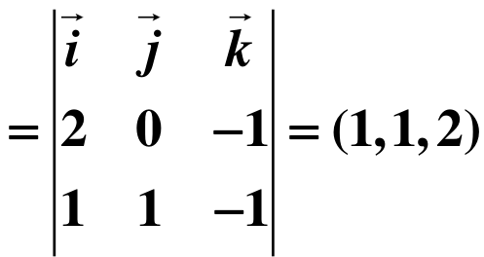




Slide 11






Slide 12


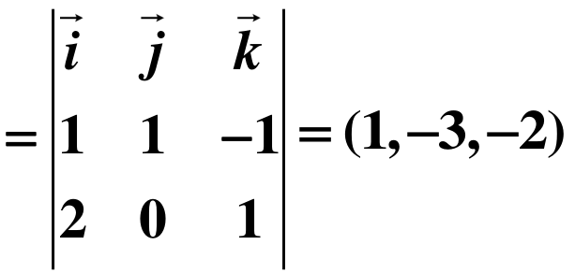

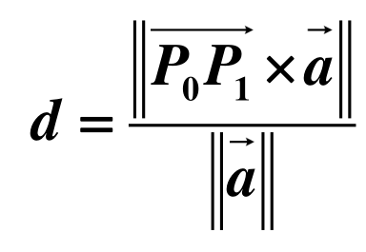


Slide 13






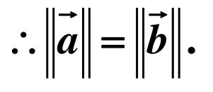
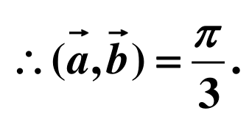

Slide 14
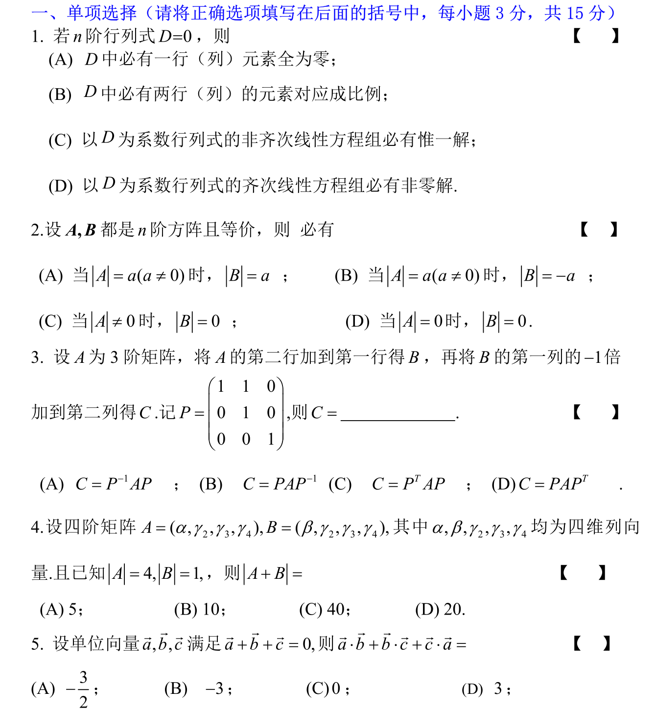
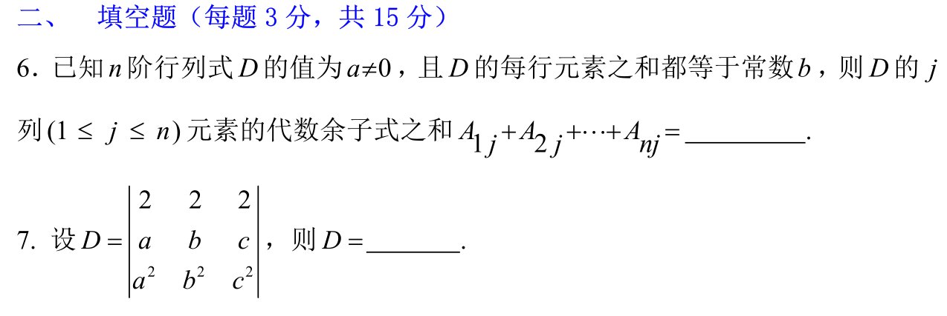


Slide 15
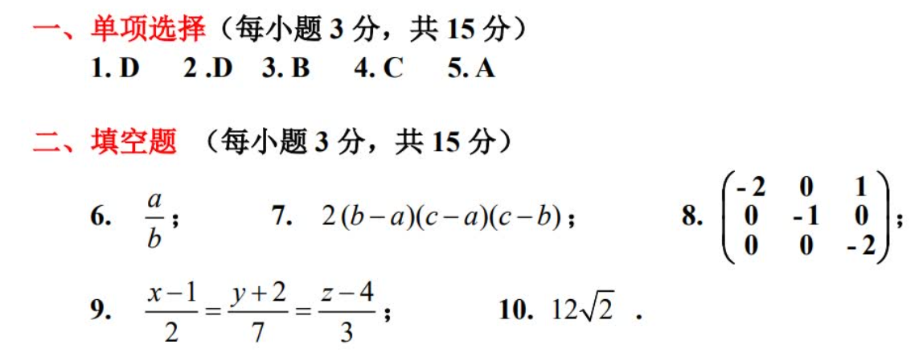

Slide 16
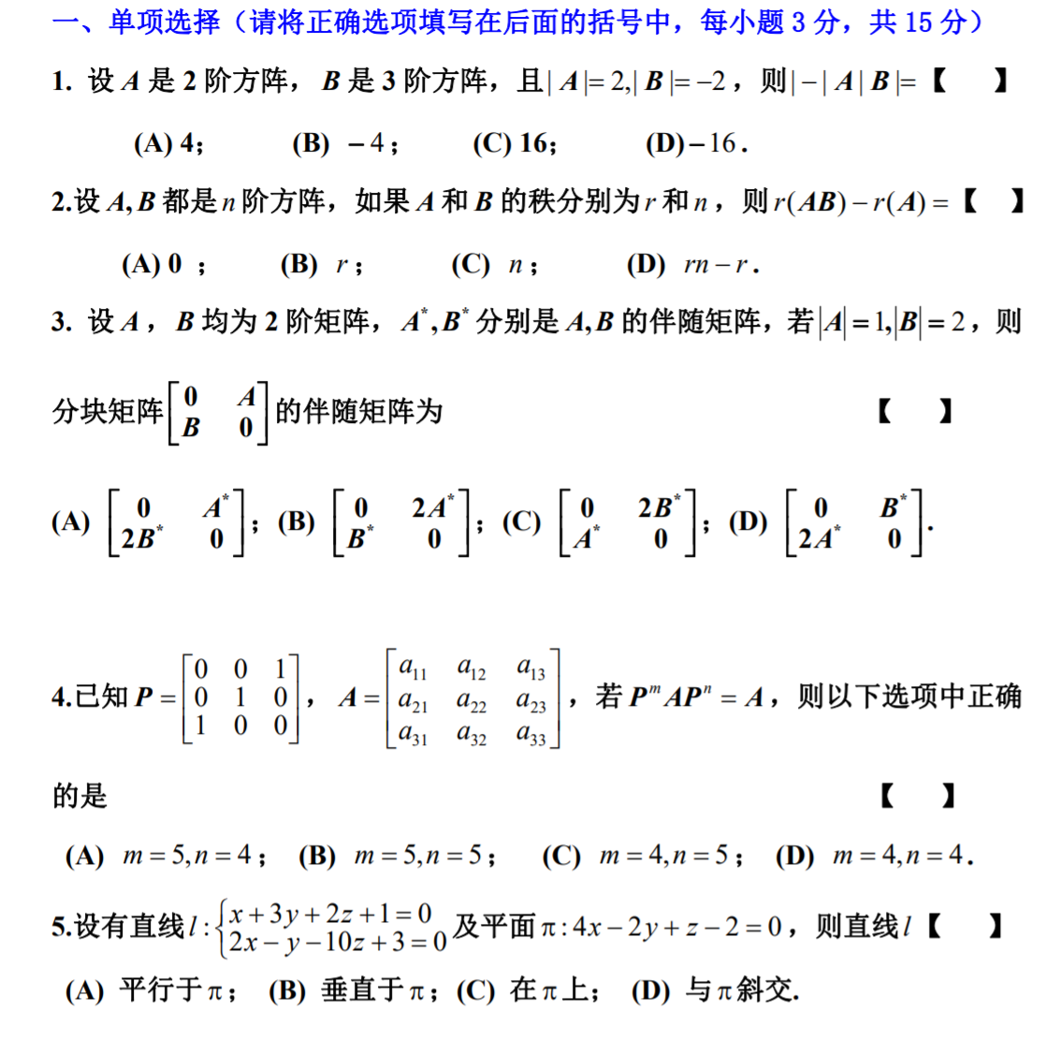
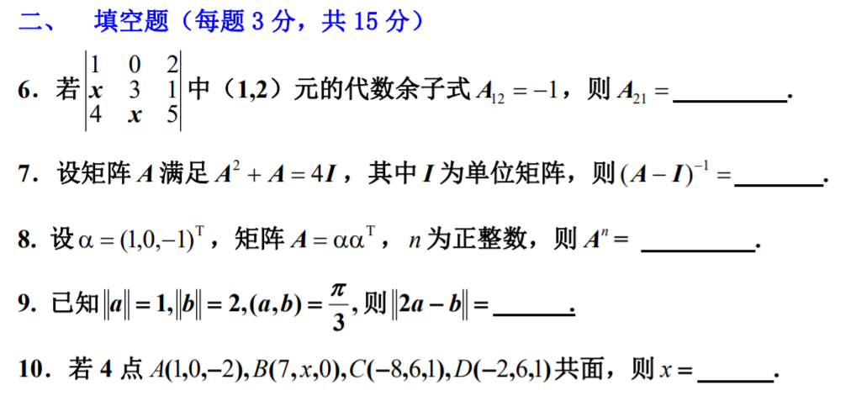

Slide 17


